Slide 1


Slide 2
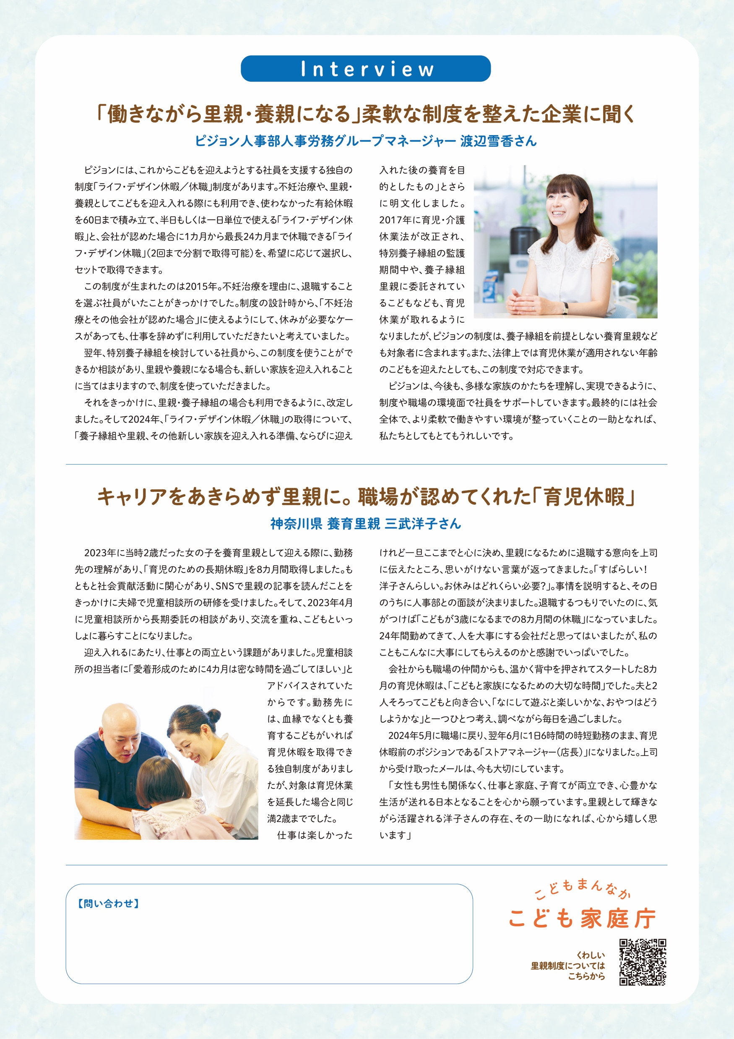
問い合わせ先などを記入してください

